Slide 1

On the cosϕR azimuthal asymmetry in double longitudinally polarized process in dihadron SIDIS
杨维
东南大学，南京
第十八届全国中高能核物理大会，长沙

Slide 2


Outline
Introduction
The model calculation of
Numerical estimate the azimuthal asymmetry
Summary
  :

Slide 3
Introduction
我们知道了解核子的部分子结构和强子的碎裂机制是量子色动力学和强子物理学的主要任务。
SIDIS过程中方位角不对称度的研究是有很用的工具。
近年来，对SIDIS过程中产生双强子的研究受到了广泛关注。
S. Gliske, A. Bacchetta, and M. Radici, Phys. Rev. D 90, 114027 (2014).
A. Bacchetta and M. Radici, Phys.Rev. D 69, 074026 (2004).
COMPASS, HERMES等实验室也相应的对双强子生产中的自旋方位角不对称性度进行了测量。
A. Airapetian et al. [HERMES Collaboration], J. High Energy Phys 0806, 017 (2008).
S. Sirtl, in 22nd International Symposium on Spin Physics (SPIN 2016) Urbana, IL, USA
利用旁观者模型对π介子对产生过程中的双强子碎裂函数(DiFF)做了相应的计算了。
A. Bacchetta and M. Radici, Phys. Rev. D 74, 114007 (2006).

Slide 4
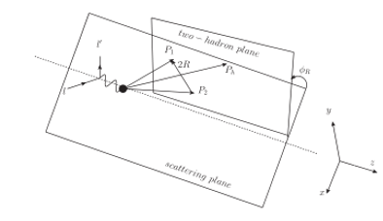
Introduction
考虑双强子产生中的双纵向极化SIDIS过程，其中一个纵向极化束通过虚拟光子交换与另一个纵向极化质子靶相互作用，图形如下

Slide 5
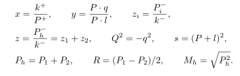

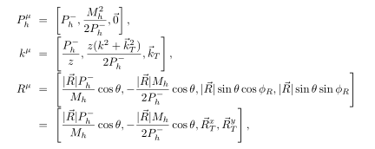
Introduction
我们采用下列运动学变量
其中动量 和 表示为

Slide 6
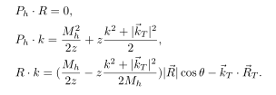
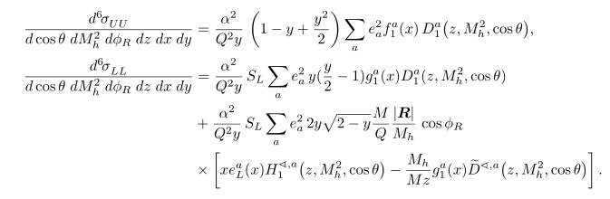
Introduction
这里有一些后面会用到的标量积表达式，如下所示
非极化微分散射截面和双纵向极化散射截面截面可以表示为

Slide 7
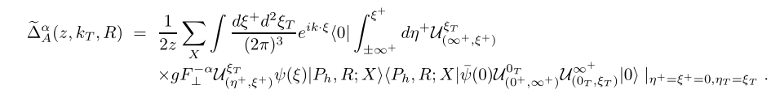


Model calculation
twist-3双强子碎裂函数来自于夸克-夸克关联函数
积分掉横动量后有
双强子碎裂函数 可以通过下面的求迹获得

Slide 8
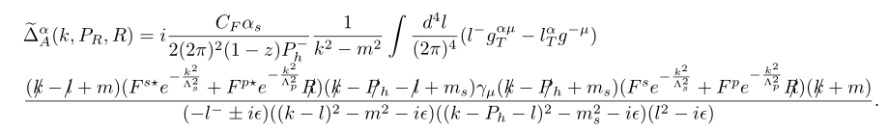
Model calculation
双强子碎裂函数在相对论粒子波下展开到P波的形式
这里为了简单我们不考虑对 cosθ 依赖的部分。
双强子碎裂函数夸克-夸克关联函数在旁观者模型下可以表示为

Slide 9
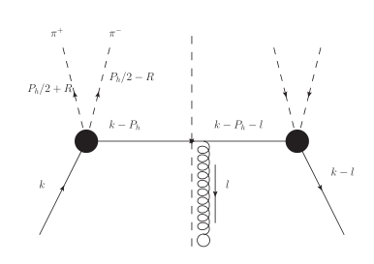
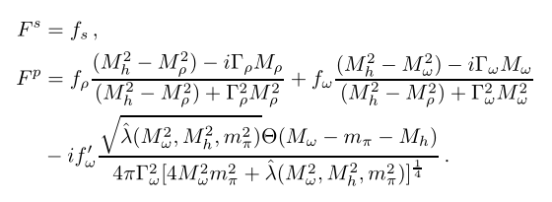
Model calculation
在旁观者模型下的费曼图如下
其中顶点 有下面形式

Slide 10


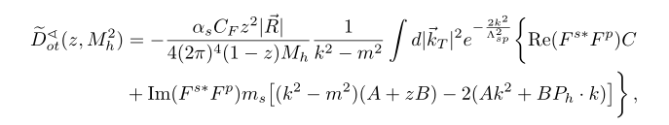
Model calculation
我们选择截断 Λ
在旁观者在壳的条件我们可以给出了 与 的关系
有了上面的条件，我们可以获得最后的结果

Slide 11

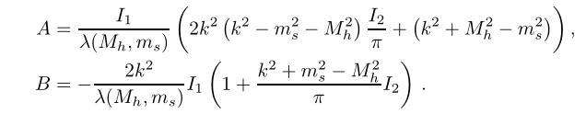
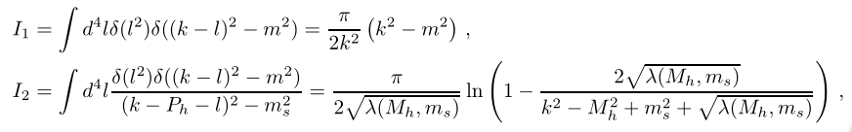
Model calculation
其中系数 A 和 B 来自于下面的积分分解
其中表达式

Slide 12
Model calculation
另外
同时系数 C 给出

Slide 13

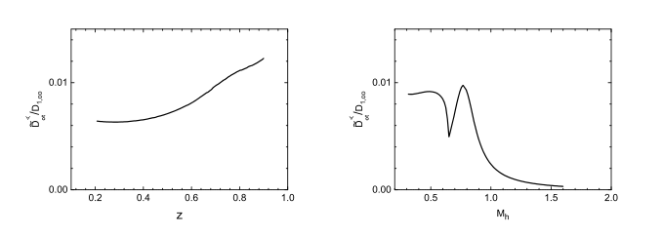
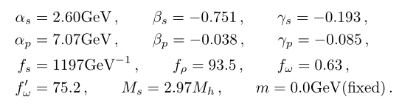
Numerical estimate
数值模拟twist-3的函数 关于 z，$M_{h}$的图形显示如下，
运动范围
相应的参数给出

Slide 14

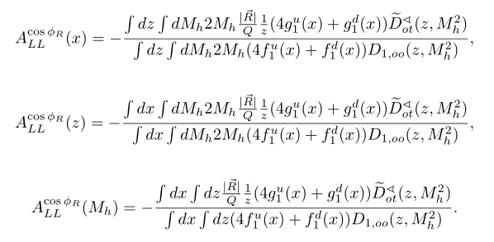

Numerical estimate
双纵极化SIDIS过程中两强子产生的不对称性度表示为
根据 COMPASS 的习惯, 这里的极化因子在分子和分母中被略去了，我们可以表示不对称度关于 x，z，$M_{h}$的形式

Slide 15
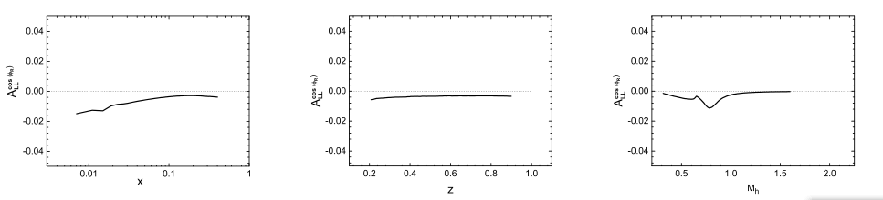

Numerical estimate
最后我们给出在 COMPASS运动学范围下的图形表示
其中运动学范围

Slide 16
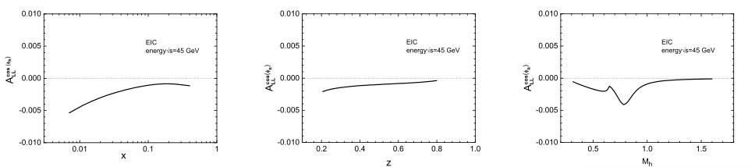

Numerical estimate
我们同时还模拟了在未来EIC上的图像
其中运动学范围

Slide 17

Summary
在这项工作中，我们研究了双强子产生下的SIDIS 过程中双纵自旋不对称度
由于关系 的限制，这里我们只需考虑贡献来自于耦合 的贡献
我们计算了 twist-3 DiFF ，发现它的贡献只来自于 s波和p波交叉部分
在COMPASS，和未来EIC的运动范围下，我们估计双纵自旋不对称度
我们的研究表明，在现象学分析中考虑twist-3 DiFF
有利于我们更好地理解在两强子产过程中的 cosϕR
不对称度。

Slide 18


谢谢!

